Slide 1
Social Access Controller
Daniel Salgado Población
Notes:
sdfasdfasfasfd

Slide 2

Internet of Things (IoT)

Slide 3


Web Thing (WT)
Objeto Físico
Representación Virtual

Slide 4

Problema a resolver
Owner quiere compartir un WT con un Friend

Slide 5
Motivación
Owner quiere compartir un WT con un Friend
WT2

Slide 6
Motivación
Owner quiere compartir un WT con un Friend
WT2
Soluciones Actuales:
- WT multiusuario
- Compartir Credenciales

Slide 7

Esquema Solución General
WT2
Controlador

Slide 8
Motivación
Owner quiere compartir un WT con un Friend
Soluciones Actuales:
- WT multiusuario
- Compartir Credenciales

Slide 9
Modelos
*WT
*Controlador

Slide 10

Modelo WT
W3Consortium
1) W3Consortium
Como deben ser los WT

Slide 11
Ajuste con modelo W3Consortium
Definición de requisito | Nivel de cumplimiento
A WT MUST at least be an HTTP/1.1 server | No. Usamos un proxy para acceder a los WTs
A WT MUST have a root resource accesible via an HTTP URL | Sí
A WT MUST support GET, POST, PUT and DELETE HTTP verbs | Sí
A WT MUST implement HTTP status codes 200, 400, 500 | Sí
A WT MUST support JSON as default representation | Sí
A WT MUST support GET on its root URL | Sí
Ajustamos a un 60% a Nivel DEBERÍA
Ajustamos al 0% en Nivel PODRÍA

Slide 12

Modelo Controlador
Guinard
Dominique Guinard y otros
Como debe ser el Controlador
Controlador

Slide 13
Ajuste modelo Dominique Guinard y otros
Requisitos que NO hemos implementado:
  Independencia de Red social usada

Slide 14
Ajuste modelo Dominique Guinard y otros
Requisitos que NO hemos implementado:
  Independencia de Red social usada
  Descubrimiento de Wts automática

Slide 15
Ajuste modelo Dominique Guinard y otros
Requisitos que NO hemos implementado:
  Independencia de Red social usada
  Descubrimiento de Wts automática
  Discernir verbo HTTP compartido

Slide 16
Modelos Usados
1) W3Consortium
Como deben ser los WT
W3Consortium

Slide 17
Modelos Usados
1) W3Consortium
Como deben ser los WT
2) Dominique Guinard
Como debe ser el
Controlador
W3Consortium
Guinard

Slide 18
Capa de Accesibilidad

Slide 19

¿Cómo acceder a múltiples Wts?
Iot_emulator
REQUEST WT
RESPONSE WT

Slide 20

Solución
Controlador para compartir WT

Slide 21
Simplificaciones
Un único Owner
Action
- Relación Action y Property

Slide 22
Simplificaciones
Un único Owner
Action
- Relación Action y Property
- Action name como nexo unión entre:
Sac e Iot_Emulator
Pk id = identificador de WT

Slide 23


Tecnologías Software Backend

Slide 24






Tecnologías Software Backend

Slide 25



Tecnologías Software Frontend
Notes:
Podemos agrandar las más importantes

Slide 26





Tecnologías Software Frontend
Notes:
Podemos agrandar las más importantes

Slide 27


Dominios
Dominio y Subdominio configurados
Proyecto | Dominio
SAC | https://socialaccesscontroller.tk
Iot_emulator | http://iot.socialaccesscontroller.tk

Slide 28










Entornos
Local
Desarrollo
Producción

Slide 29

Gestores dependencias

Slide 30







Herramientas desarrollo

Slide 31

Herramientas desarrollo

Slide 32

Arquitectura Común
SAC
src/Domain
src/Aplication
src/Infrastructure
Iot_emulator
tests/
fixtures/
CI/

Slide 33
Arquitectura Hexagonal y API
SAC
Iot_emulator
HTTP
FRONT
HTTP
API REST
API REST
Comandos
Symfony
Comandos
Symfony

Slide 34
Dominio SAC
Entidades
src/Domain/Entity/Action.php
src/Domain/Entity/Friend.php
src/Domain/Entity/Owner.php
src/Domain/Entity/Thing.php
Repositorios
src/Domain/Repository/OwnerRepository.php src/Domain/Repository/ThingConnectedRepository.php src/Domain/Repository/ThingRepository.php src/Domain/Repository/ActionRepository.php src/Domain/Repository/FriendRepository.php

Slide 35
Dominio SAC
Entidades
src/Domain/Entity/Action.php
src/Domain/Entity/Friend.php
src/Domain/Entity/Owner.php
src/Domain/Entity/Thing.php
Repositorios
src/Domain/Repository/OwnerRepository.php src/Domain/Repository/ThingConnectedRepository.php src/Domain/Repository/ThingRepository.php src/Domain/Repository/ActionRepository.php src/Domain/Repository/FriendRepository.php

Slide 36
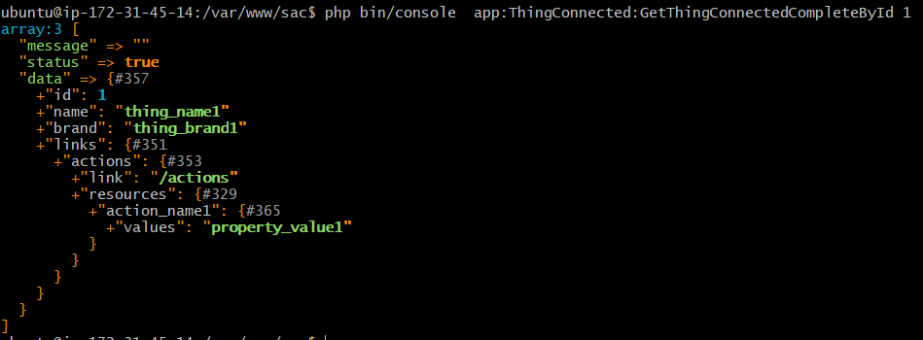
Aplicación SAC
Ejemplo del CommandHandler relacionado con
src/Application/CommandHandler/Thing/ThingConnected/GetThingConnectedCompleteHandler.php
Ejecución de commando Symfony

Slide 37
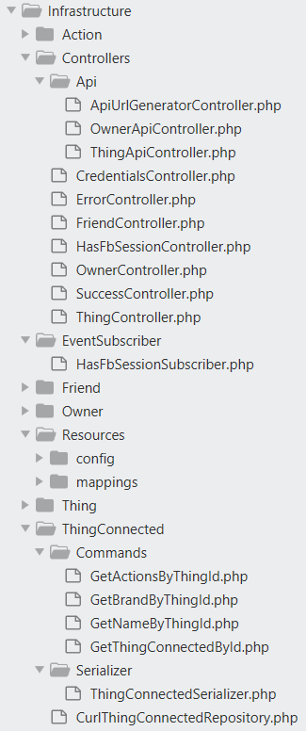
Infraestructura SAC
Controladores
Event Subscriber
Resources
Comandos Symfony
Serializadores
Repositorios

Slide 38
REST API SAC
Verbo HTTP | Endpoint
GET | /api/owner
GET | /api/thing/{thingId}
GET | /api/url/provider/thing
GET | /api/url/provider/api/thing
GET | /api/url/provider/api/share/action

Slide 39

Esquema Base de Datos SAC

Slide 40
Dominio Iot_emulator
src/Domain/Entity/Action.php
src/Domain/Entity/Property.php
src/Domain/Entity/Thing.php
src/Domain/Entity/User.php
src/Domain/Entity/Action.php
src/Domain/Entity/Friend.php
src/Domain/Entity/Owner.php
src/Domain/Entity/Thing.php

Slide 41
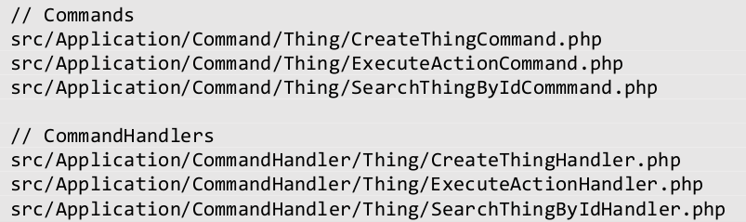
Aplicación Iot_emulator

Slide 42

Infrastructura Iot_emulator

Slide 43
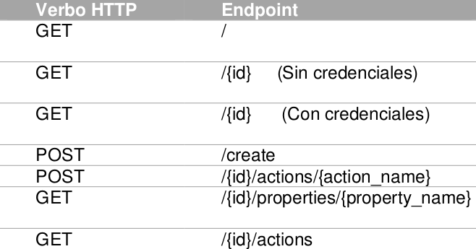
Rest Iot_emulator

Slide 44

Esquema Base de datos Iot_emulator

Slide 45



Datos de Pruebas (fixtures)
Facebook
Iot_emulator
SAC

Slide 46
CONCLUSIONES
Copiar de la memoria

Slide 47
MEJORAS
Copiar de la memoria

Slide 49
Muchas Gracias

Slide 50
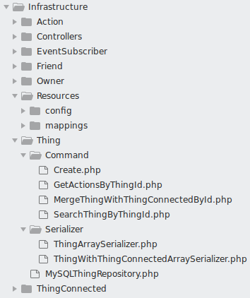
Infraestructura SAC
Resources
  config/routes
  mappings
Controladores
Repositorios
Serializadores
Comandos Symfony
Event Subscriber
Thing desplegada. Action, Friend, Owner
tienen estructura similar

Slide 51
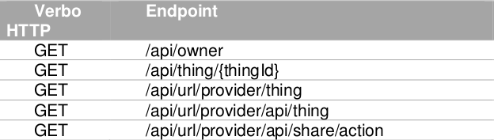
REST API SAC

Slide 52
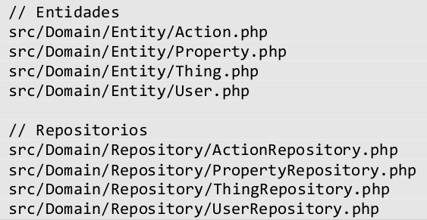
Dominio Iot_emulator

Slide 53
WHERE IS?
Cache/Redis

Slide 54
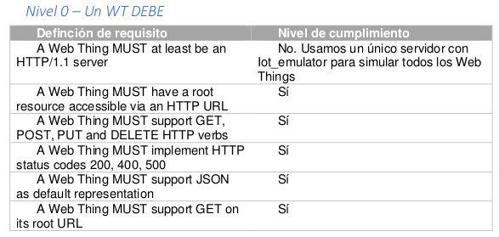
Ajuste con modelo W3Consortium
Ajustamos a un 60% a Nivel DEBERÍA
Ajustamos al 0% en Nivel PODRÍA

Slide 55
Ajuste con modelo W3Consortium
Ajustamos a un 60% a Nivel DEBERÍA
Ajustamos al 0% en Nivel PODRÍA

Slide 56
Ajuste con modelo W3Consortium
Ajustamos a un 60% a Nivel DEBERÍA
Ajustamos al 0% en Nivel PODRÍA

Slide 57
Glosario
Web Thing (WT)
Internet of Things (IoT)
Owner
Friend
Objeto físico conectados a la red y disponibles vía web llamados Web Things

Slide 58
Glosario
Web Thing (WT)
Internet of Things (IoT)
Owner
Friend
Agrupación e interconexión de dispositivos y objetos a través de una red

Slide 59

Tecnologías dependencias y Entorno Desarrollo
Entorno Desarrollo
Tecnologías dependencias

Slide 60
Glosario
Web Thing (WT)
Internet of Things (IoT)
Owner (Dueño)
Friend
Persona que posee las credenciales a un WT

Slide 61
Glosario
Persona de la confianza del Owner
Web Thing (WT)
Internet of Things (IoT)
Owner (Dueño)
Friend (Amigo)

Slide 62
Servidores Producción y Red
Dominio y SubDominio configurados
Proyecto | URL
SAC | https://socialaccesscontroller.tk
Iot_emulator | http://iot.socialaccesscontroller.tk

